Slide 1
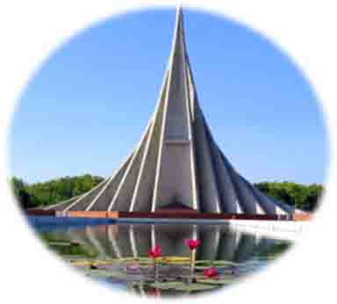
শুভেচ্ছা
-তোমাদের

Slide 2
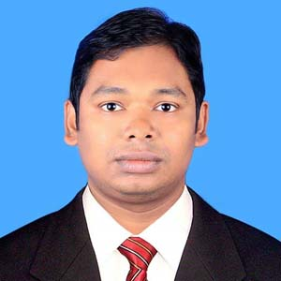
পরিচয়
মো: ইকবাল হোসেন
সহকারি শিক্ষক
৪৮ নং চাপখন্ড সরকারি প্রাথমিক বিদ্যালয়
বোয়ালমারী, ফরিদপুর।
E-mail: iqbal7086@gmail.com

Slide 3
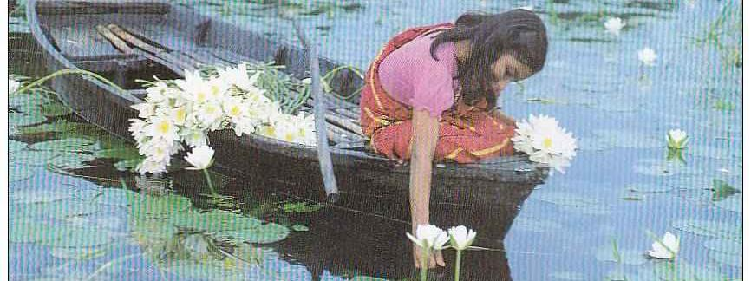
পাঠ পরিচিতি :
শ্রেনিঃ: পঞ্চম
বিষয়: বাংলা
মূলপাঠ: ‘রৌদ্র লেখে জয়’
বিশেষ পাঠ: ‘বর্গি এলো-------বুকেতেই থাকা’
সময়: ৪0 মিনিট

Slide 4
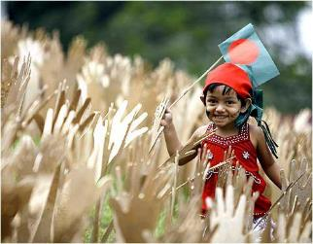
‘এসো আমরা একটি ভিডিও দেখি’
-ভিডিওটিতে কী কী দেখতে পেলে?
- কারা যুদ্ধ করছে?
- কেন যুদ্ধ করছে?

Slide 5
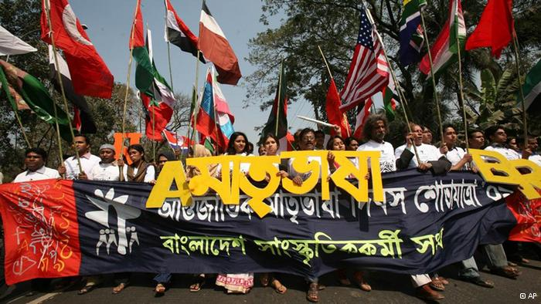
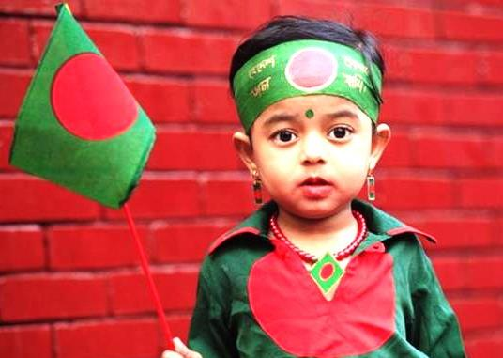
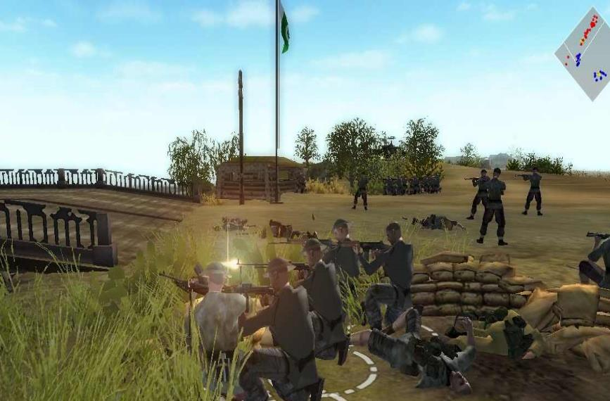
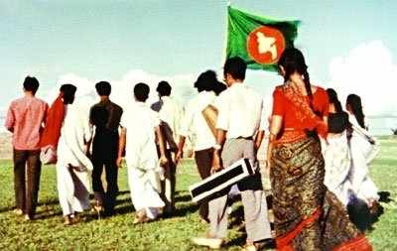
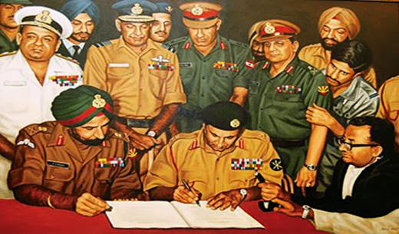
এই ছবিগুলো আমাদের কোন ঘটনার ইংগিত দেয়?
‘বাংলাদেশের মুক্তিযুদ্ধ ও যুদ্ধজয়’

Slide 6
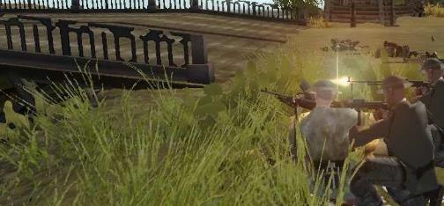
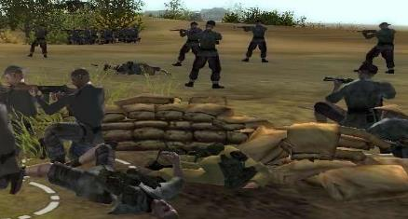
আজকের পাঠ:
‘রৌদ্র লেখে জয়’

Slide 7
পাঠশেষে শিশুরা যা শিখবে:
২.২.১ -প্রমিত উচ্চারণে ও ছন্দ বজায় রেখে কবিতাটি আবৃত্তি করতে পারবে।
২.২.২-কবিতার মূলভাব বলতে পারবে।
৪.১.১-বিভিন্ন বিষয়ে মত প্রকাশ করতে পারবে।

Slide 8
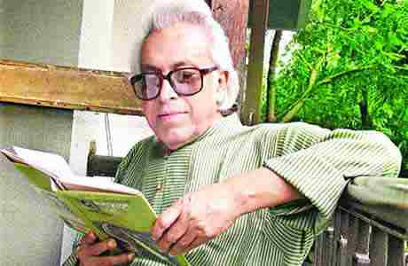
কবি পরিচিতি
জন্ম: ১৯২৯ খ্রিস্টাব্দ, ২৩ অক্টোবর।
স্থান: বিক্রমপুর, রাঢ়িখাল।
উল্লেখযোগ্য কাব্যগ্রন্থ: রৌদ্র করোটিতে, বিধ্বস্ত নীলিমা, নিজ বাসভূমে, দুঃসময়ের মুখোমুখি ইত্যাদি। এছাড়া ছোটদের জন্য লেখা এলাটিং বেলাটিং, ধান ভানলে কুঁড়ো দেবো, স্মৃতির শহর ইত্যাদি তাঁর বিখ্যাত বই।
শামসুর রাহমান
সাহিত্যের ব্যাপ্তি: কবি, ঔপন্যাসিক, সাংবাদিক, সাহিত্যিক এবং কলাম প্রাবন্ধিক।
মৃত্যু: ২০০৬ সালের ১৭ই আগস্ট। ঢাকা, বাংলাদেশ।

Slide 9
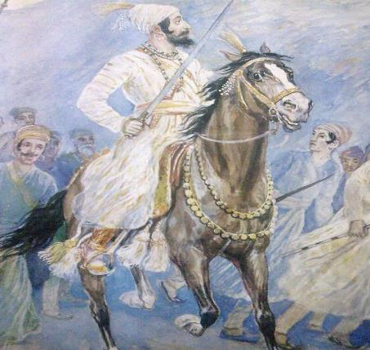
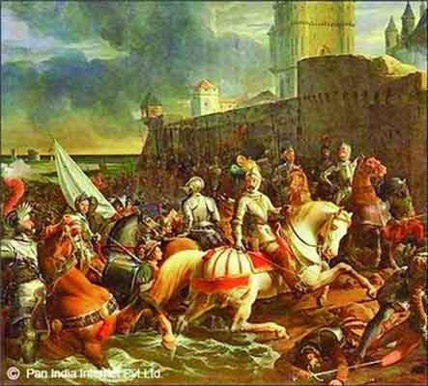
বর্গি এলো খাজনা নিতে,
মারল মানুষ কত।

Slide 10
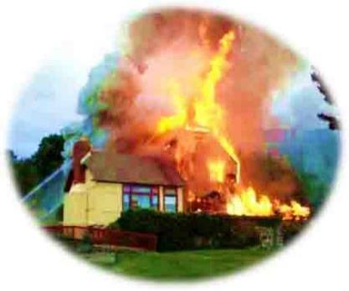
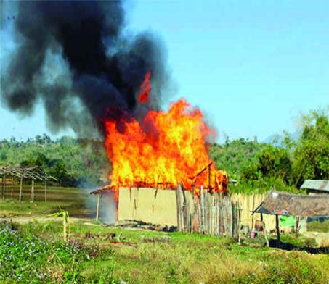
পুড়ল শহর পুড়ল শ্যামল,
গ্রাম যে শত শত।

Slide 11
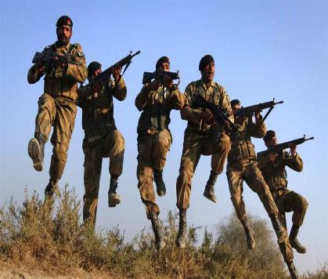
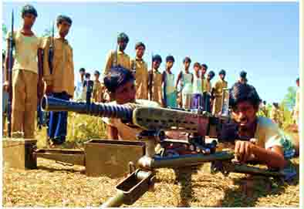
হানাদারের সঙ্গে জোরে,
লড়ে মুক্তিসেনা।

Slide 12
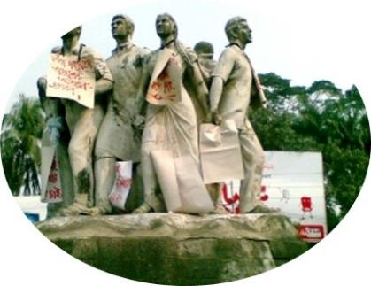
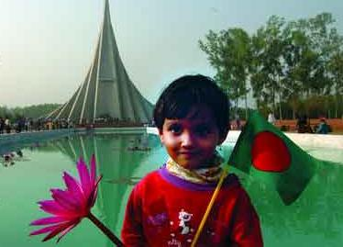
তাদের কথা দেশের মানুষ,
কখনো ভুলবে না।

Slide 13
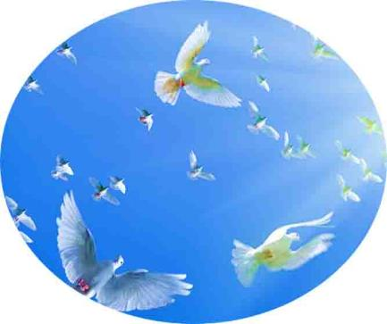
আবার দেখি নীল আকাশে,
পায়রা মেলে পাখা।

Slide 14
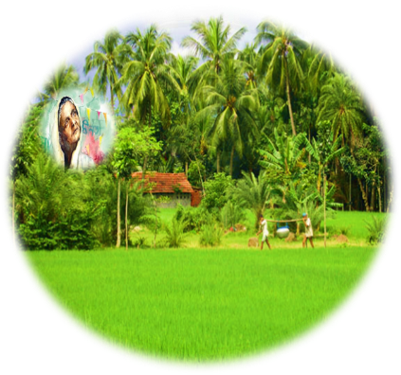
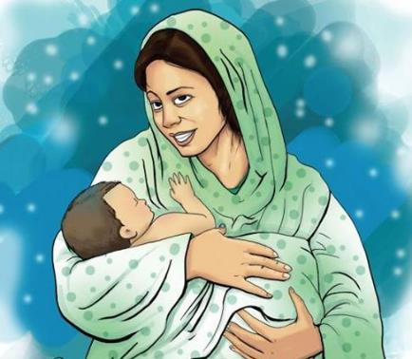
মা হয়ে যায় দেশের মাটি,
তার বুকেতেই থাকা।

Slide 15
একক কাজ:
সময়-৫ মিনিট
১ নং ছবি
২ নং ছবি
১ নং ছবির ব্যক্তিটির নাম কী? তিনি কবে, কোথায় জন্মগ্রহণ করেন?
২নং ছবিতে এরা কারা? তারা কেন যুদ্ধ করছে?

Slide 16
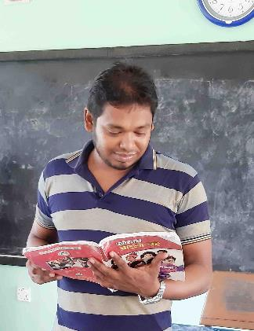
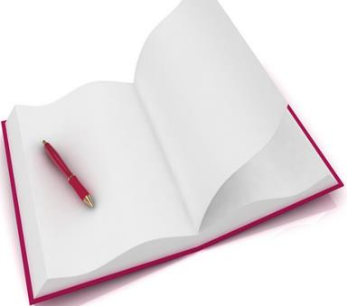
পাঠ্যবইয়ের সাথে সংযোগ স্থাপন- পৃষ্ঠা নং-৯৯
‘শিক্ষকের আবৃত্তি ও পাঠ্যাংশ আলোচনা’

Slide 17
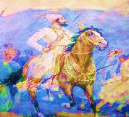
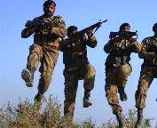
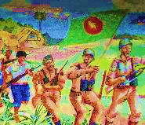
এসো ছবির সাহায্যে নতুন শব্দ শিখিঃ
নতুন শব্দ
শব্দার্থ
বর্গি
লুটেরা
হানাদার
হামলাকারী
মুক্তিসেনা
মুক্তিযোদ্ধা

Slide 18
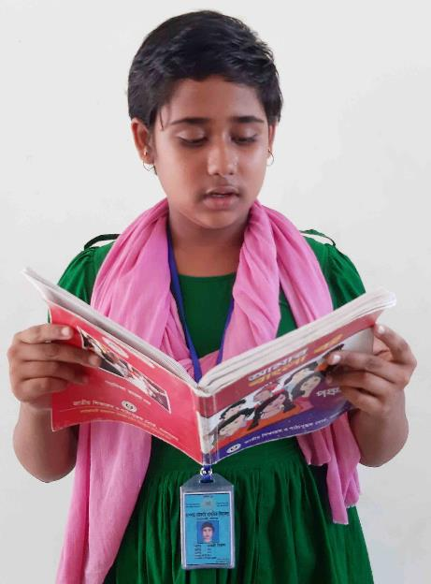
‘শিক্ষার্থীর আবৃত্তি ও প্রমিত উচ্চারণ অনুশীলন

Slide 19
জোড়ায় কর: সময়-৫ মিনিট
এই শব্দজটের ছকে তোমার পঠিত অংশের তিনটি শব্দ রয়েছে। সেগুলো খুঁজে বের কর এবং বোর্ডে এসে লেখ:
 | খ | শ | ত
 |  | য় | র
জ | ব |  | ট
ফ | প | ঝ |  | ক
ব
খা
র্গি
শ্যা
জ
না
ম
ল

Slide 20
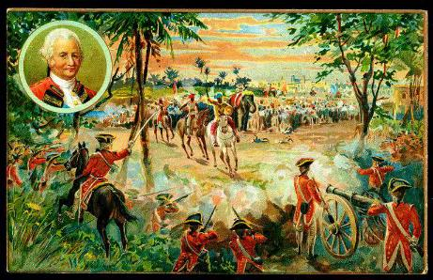
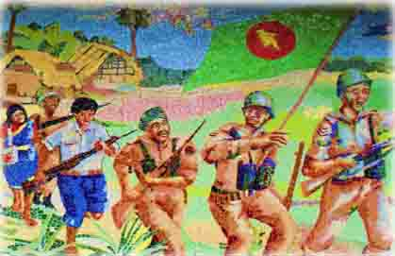
দলীয় কাজ: সময়-৫ মিনিট
১। এই দু’টি ছবি আমাদের কীসের ইঙ্গিত দেয়?
২। স্বাধীন সার্বভৌম বাংলাদেশকে নিয়ে তোমরা কী স্বপ্ন দেখ? তিনটি বাক্যে লেখ।

Slide 21
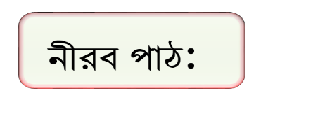
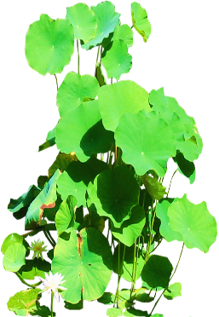
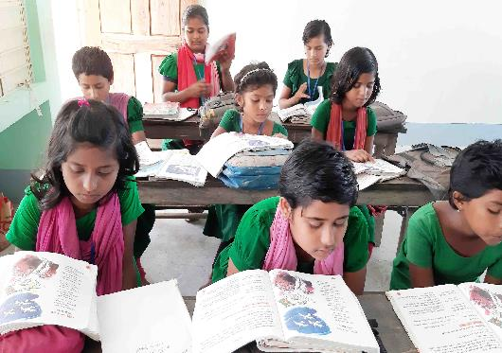

Slide 22
সঠিক উত্তরটি বাছাই করে মুখে মুখে উত্তর দাওঃ
মূল্যায়ন:
১। ‘এলাটিং বেলাটিং’-বইটি কার লেখা?
ক. রফিক আজাদ খ. শামসুর রাহমান
গ. সুফিয়া কামাল ঘ. আল-মাহমুদ।
২। ‘রৌদ্র লেখে জয়’-কবিতাটিতে ‘জয়’ বলতে বুঝানো হয়েছে--
ক. স্বাধীনতার জয় খ.স্বপ্ন জয়
গ.আকাশ জয় ঘ. হানাদারদের জয়
৩।দেশের মানুষ কাদের কথা ভুলবে না?
ক. হানাদারদের খ. বর্গিদের
গ. মুক্তি-সেনাদের ঘ. রাজাকারদের।
৪। ‘মা’ শব্দের সমার্থক শব্দ হচ্ছে----
ক. তনয়া খ. গৃহিণী গ. জননী ঘ. জায়া

Slide 23
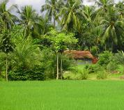
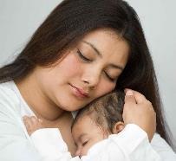
ছবি দেখে একশব্দে উত্তর লেখঃ
মূল্যায়ন:
ক্লিক
সবুজ
‘শ্যামল’ শব্দের একটি সমার্থক শব্দ লেখ।
দেশের মানুষ কাদের কথা ভুলবে না ?
কার বুকে পাওয়া যায় নিরাপদ আশ্রয়?
মুক্তি-সেনাদের
মায়ের

Slide 24
নিরাময় মূলক ব্যবস্থা
এসো সবাই মিলে আবার আবৃত্তি করি
Notes:
শিক্ষার্থীরা কবিতাংশটি সাজিয়ে সঠিক নিয়মে আবৃত্তি করতে পারছে কি না তা যাচাই করব এবং প্রয়োজনে সহায়তা করব।

Slide 25
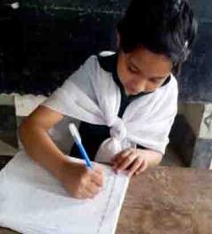
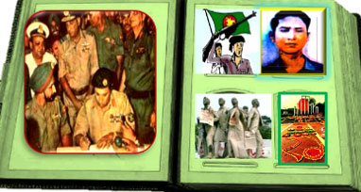
পরিকল্পিত কাজ:
১৯৫২ থেকে ১৯৭১ পর্যন্ত ভাষা আন্দোলন ও মুক্তিযুদ্ধের বিভিন্ন ঘটনার ছবি সংগ্রহ করে একটি অ্যালবাম বানিয়ে আনবে।

Slide 26
ধন্যবাদ
সবাইকে

